Slide 1
第8章
人机交互接口
吉林大学 微型计算机原理与接口技术

Slide 2
8.1 键盘接口
按编码提供方式，常用的键盘有两种基本类型，即编码键盘和非编码键盘。
在非编码键盘中，为了检测哪个键被按下，必须解决如下问题：
1．清除键接触时产生的抖动干扰。
2．防止键盘操作的重键错误。
3．键盘的结构及被按键的识别。
4．产生被按键相应的编码。
吉林大学 微型计算机原理与接口技术

Slide 3
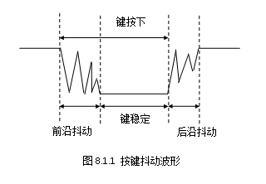
8.1.1 捎除抖动及重键处理
1．抖动
抖动是开关本身的一个最普遍的问题。
抖动产生的尖脉冲情况如图8.1.1所示。
吉林大学 微型计算机原理与接口技术

Slide 4
2．重键
所谓重键是指两个或两个以上的键同时按下，或者一个键按下后还未弹开，另一个键又按下的情况。
键盘设计必须解决两键同时按下保护技术，n键同时按下保护技术和n键连锁技术。
吉林大学 微型计算机原理与接口技术

Slide 5
8.1.2 线性键盘
从按键的连接方式，键盘分为线性键盘和矩阵键盘两类。
线性键盘采用独立式按键，是最简单的键盘结构，它是指直接用I/O口线构成的单个按键电路。
如图8.1.2，8255A的A口、B口、C口、控制口的端口地址分别是60H、61H、62H、63H，采用软件消抖技术（只考虑前沿消抖），编程实现对按键K3～K0的识别，假设按键K3～K0的对应编码为3～0，识别按键后，将对应的编码存到AH寄存器中。有D20ms延时子程序可以调用。
吉林大学 微型计算机原理与接口技术

Slide 6
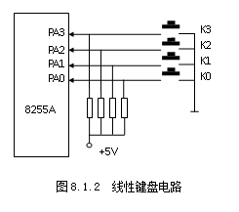
吉林大学 微型计算机原理与接口技术

Slide 7
程序如下：
CODE SEGMENT
ASSUME CS:CODE
KEY PROC FAR
START: PUSH DS
MOV AX, 0
PUSH AX
MOV AL, 90H
OUT 63H, AL ；设置8255的A口为方式0，输入
吉林大学 微型计算机原理与接口技术

Slide 8
X1:IN AL, 60H ；输入A口键盘状态
AND AL, 0FH ；取K3～K0信号线
CMP AL, 0FH
JZ X1 ；没有键按下，继续查询
CALL D20ms ；有键按下，延时消抖
IN AL, 60H ；输入A口键盘状态
AND AL, 0FH ；取K3～K0信号线
CMP AL, 0FH
JZ X1 ；此时，说明延时消抖前的按键判断是源于干扰；或者，延时消抖时间不足，重新查询
CMP AL, 00001110B
JNZ X2 ；不是单键K0按下，转
MOV AH, 0 ；设置K0的编码
JMP XEND
吉林大学 微型计算机原理与接口技术

Slide 9
X2: CMP AL, 00001101B
JNZ X3 ；不是单键K1按下，转
MOV AH, 1
JMP XEND
X3: CMP AL, 00001011B
JNZ X4 ；不是单键K2按下，转
MOV AH, 2
JMP XEND
X4: CMP AL, 00000111B
JNZ X5 ；不是单键K3按下，转
MOV AH, 3
JMP XEND
吉林大学 微型计算机原理与接口技术

Slide 10
X5: MOV AH, 0FFH ；此时说明有多个按键同时按下；用0FFH表示这种状态
XEND: NOP ；在此处可加入其他需要处理的程序
RET
KEY ENDP
CODE ENDS
END START
吉林大学 微型计算机原理与接口技术

Slide 11
8.1.3 矩阵键盘
矩阵式键盘又叫行列式键盘，用I/O口线组成行、列结构。按键设置在行列的交点上。
键盘扫描方式一般有两种：
行扫描法
线反转法
吉林大学 微型计算机原理与接口技术

Slide 12
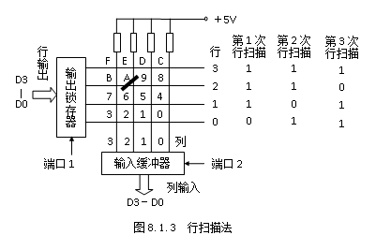
1．行扫描法
行扫描法是步进扫描方式，每次向键盘的某一行发出扫描信号，同时通过检查列线的输出来确定闭合键的位置。
吉林大学 微型计算机原理与接口技术

Slide 13
以图8.1.3的电路连接为例，假设行输出端口1的地址为200H，列输入端口2的地址为201H，采用软件消抖技术（只考虑前沿消抖），编程实现对0键～F键的识别，识别按键后，将按键的键号（即0～Ｆ）存到AH寄存器中，若为重键，则将0FFH存到AH寄存器中。有D20ms延时子程序可以调用。
键的位置码是由行号和列号组合而成的一个字节数据，4位行号占据键位置码的高4位，4位列号占据键位置码的低4位，比如，B键的行号为1011，列号为0111，则B键的位置码为10110111。
吉林大学 微型计算机原理与接口技术

Slide 14
程序如下：
DATA SEGMENT
TABLE DB 11101110B ；第0行第0列，0键的位置码
DB 11101101B ；第0行第1列，1键的位置码
DB 11101011B ；第0行第2列，2键的位置码
DB 11100111B ；第0行第3列，3键的位置码
DB 11011110B ；第1行第0列，4键的位置码
DB 11011101B ；第1行第1列，5键的位置码
DB 11011011B ；第1行第2列，6键的位置码
DB 11010111B ；第1行第3列，7键的位置码
吉林大学 微型计算机原理与接口技术

Slide 15
DB 10111110B ；第2行第0列，8键的位置码
DB 10111101B ；第2行第1列，9键的位置码
DB 10111011B ；第2行第2列，A键的位置码
DB 10110111B ；第2行第3列，B键的位置码
DB 01111110B ；第3行第0列，C键的位置码
DB 01111101B ；第3行第1列，D键的位置码
DB 01111011B ；第3行第2列，E键的位置码
DB 01110111B ；第3行第3列，F键的位置码
DATA ENDS
吉林大学 微型计算机原理与接口技术

Slide 16
CODE SEGMENT
ASSUME CS:CODE, DS:DATA
KEY PROC FAR
START: PUSH DS
MOV AX, 0
PUSH AX
MOV AX, DATA
MOV DS, AX
吉林大学 微型计算机原理与接口技术

Slide 17
X1: MOV DX, 200H ；设置行输出端口地址
MOV AL, 00H
OUT DX, AL ；行输出0000，准备检查是否有任何键按下
INC DX ；设置列输入端口地址201H
IN AL, DX ；输入列线状态
AND AL, 0FH ；析取D3～D0列信号线
CMP AL, 0FH
JZ X1 ；没有任何键按下，继续查询
吉林大学 微型计算机原理与接口技术

Slide 18
CALL D20ms ；有键按下，延时消抖
MOV DX, 200H ；设置行输出端口地址
MOV AL, 00H
OUT DX, AL ；行输出0000，消抖后确定是否有任何键按下
INC DX ；设置列输入端口地址201H
IN AL, DX ；输入列线状态
AND AL, 0FH ；析取D3～D0列信号线
CMP AL, 0FH
JZ X1 ；此时，说明延时消抖前的按键判断是源于干扰；或者，延时消抖时间不足，重新查询
吉林大学 微型计算机原理与接口技术

Slide 19
MOV AH, 11111110B ；设置行扫描初值，首先扫描第0行
MOV CX, 4 ；设置扫描行数计数值，共4行
X2: MOV DX, 200H ；设置行输出端口地址
MOV AL, AH ；传递行扫描值
OUT DX, AL ；行扫描值输出，准备检查键按在哪一列
INC DX ；设置列输入端口地址201H
IN AL, DX ；输入列线状态
AND AL, 0FH ；析取D3～D0列信号线
CMP AL, 0FH
JNZ X3 ；找到按键所在列号，转，列号保存在AL中
吉林大学 微型计算机原理与接口技术

Slide 20
ROL AH, 1 ；AH循环左移一位，准备扫描下一行
LOOP X2 ；4行未全部扫描完，转
MOV AH, 80H ；4行全部扫描完，却未发现有键按下（可能出现了干扰），以80H作为这种情况的标志。
JMP XEND
X3: MOV CL, 4
SHL AH, CL ；AH逻辑左移4位，将低4位的行号移到高4位
OR AL, AH ；行号与列号相“或”，形成键的位置码
LEA BX, TABLE ；设置TABLE位置码表的指针
MOV CL, 0 ；设置键号初值为0
吉林大学 微型计算机原理与接口技术

Slide 21
X4: CMP AL, [BX] ；在TABLE中查找本次形成的键位置码
JZ X5 ；找到，转，对应的键号就在CL中
INC CL ；未找到，键号加1
INC BX ；指向下一个存储单元保存的键位置码
CMP CL, 10H ；键号等于10H吗？
JNZ X4 ；不等，继续查找
MOV AH, 0FFH ；CL等于10H，说明在TABLE表中没有找到；对应的键位置码，其原因可能是出现了重键的情况，以0FFH作为这种情况的标志。
JMP XEND
吉林大学 微型计算机原理与接口技术

Slide 22
X5: MOV AH, CL；将CL中保存的键号传到AH中
XEND: NOP ；在此处可加入其他需要处理的程序
RET
KEY ENDP
CODE ENDS
END START
吉林大学 微型计算机原理与接口技术

Slide 23
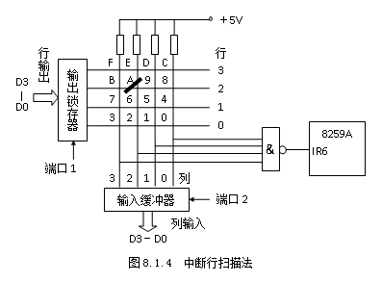
吉林大学 微型计算机原理与接口技术

Slide 24
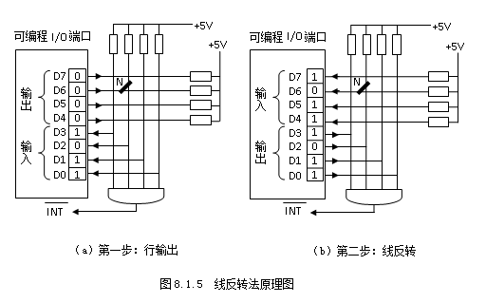
2．线反转法
采用线反转法，只要经过两个步骤即可获得键值。
吉林大学 微型计算机原理与接口技术

Slide 25
8.1.4 键盘工作方式
1．程序控制扫描方式
调用键盘扫描子程序，响应键盘的输入请求。
2．定时扫描方式
这种方式是利用定时器产生定时中断(例如10ms)，CPU响应中断后对键盘进行扫描，并在有键按下时转入键功能处理程序。
3．中断扫描方式
当键盘上有键闭合时便产生中断请求，CPU响应中断，执行中断服务程序，对闭合键进行识别，并作相应的处理。
吉林大学 微型计算机原理与接口技术

Slide 26
8.1.5 PC机键盘与接口
PC系列机都采用非编码键盘，其按键排列为矩阵式。不同时期的PC系列机配有物理上各不相同的键盘。
标准键盘的扫描码用1个字节表示。接通扫描码是键号的二进制数，断开扫描码由接通扫描码的最高位置1形成。
如F键的接通扫描码为21H，而断开扫描码为21H+80H=A1H。扫描码与键盘按键的对应关系如表8.1.1所示，表中“扫描码”一项，后两位是按键对应的系统扫描码，前两位是按键对应的ASCII码。
吉林大学 微型计算机原理与接口技术

Slide 27
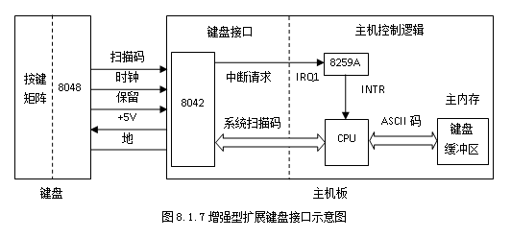
吉林大学 微型计算机原理与接口技术

Slide 28
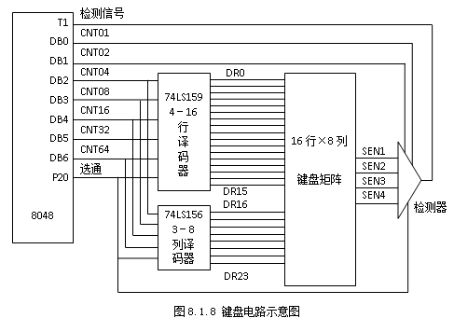
吉林大学 微型计算机原理与接口技术

Slide 29
8.1.6 BIOS键盘中断及DOS键盘功能调用
BIOS键盘中断及DOS键盘功能调用有中断类型码09H、16H、21H三种方式。
吉林大学 微型计算机原理与接口技术

Slide 30
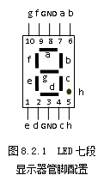
8.2 LED显示器接口
8.2.1 LED七段显示器结构
字 形 | h g f e d c b a D7 D6 D5 D4 D3 D2 D1 D0 | 段码（H）
0 | 0 0 1 1 1 1 1 1 | 3F
1 | 0 0 0 0 0 1 1 0 | 06
2 | 0 1 0 1 1 0 1 1 | 5B
3 | 0 1 0 0 1 1 1 1 | 4F
4 | 0 1 1 0 0 1 1 0 | 66
5 | 0 1 1 0 1 1 0 1 | 6D
6 | 0 1 1 1 1 1 0 1 | 7D
7 | 0 0 0 0 0 1 1 1 | 07
8 | 0 1 1 1 1 1 1 1 | 7F
9 | 0 1 1 0 1 1 1 1 | 6F
A | 0 1 1 1 0 1 1 1 | 77
B | 0 1 1 1 1 1 0 0 | 7C
C | 0 0 1 1 1 0 0 1 | 39
D | 0 1 0 1 1 1 1 0 | 5E
E | 0 1 1 1 1 0 0 1 | 79
F | 0 1 1 1 0 0 0 1 | 71
P | 0 1 1 1 0 0 1 1 | 73
不显示 | 0 0 0 0 0 0 0 0 | 00
吉林大学 微型计算机原理与接口技术

Slide 31
8.2.2 LED显示器组成与显示方式
静态显示与动态显示两种方式。
1．LED显示器静态显示方式
所谓静态显示，就是当显示器显示某一个字符时，相应的发光二极管恒定地导通或截止。
2．LED显示器动态显示方式
在多位LED显示时，为了简化电路，降低成本，可采用动态显示方式。动态显示，就是一位一位地轮流点亮各位显示器（扫描）。对于某一位显示器来说，每隔一段时间点亮一次。
吉林大学 微型计算机原理与接口技术

Slide 32
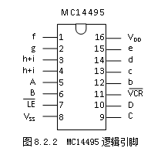
8.2.3 LED显示器接口及应用举例
1．硬件译码显示器接口
输 入 | 输 出 | 显示字形
D C B A | h+i g f e d c b a
0 0 0 0 | 0 0 1 1 1 1 1 1 | 0
0 0 0 1 | 0 0 0 0 0 1 1 0 | 1
0 0 1 0 | 0 1 0 1 1 0 1 1 | 2
0 0 1 1 | 0 1 0 0 1 1 1 1 | 3
0 1 0 0 | 0 1 1 0 0 1 1 0 | 4
0 1 0 1 | 0 1 1 0 1 1 0 1 | 5
0 1 1 0 | 0 1 1 1 1 1 0 1 | 6
0 1 1 1 | 0 0 0 0 0 1 1 1 | 7
1 0 0 0 | 0 1 1 1 1 1 1 1 | 8
1 0 0 1 | 0 1 1 0 1 1 1 1 | 9
1 0 1 0 | 1 1 1 1 0 1 1 1 | A
1 0 1 1 | 1 1 1 1 1 1 0 0 | B
1 1 0 0 | 1 0 1 1 1 0 0 1 | C
1 1 0 1 | 1 1 0 1 1 1 1 0 | D
1 1 1 0 | 1 1 1 1 1 0 0 1 | E
1 1 1 1 | 1 1 1 1 0 0 0 1 | F
吉林大学 微型计算机原理与接口技术

Slide 33
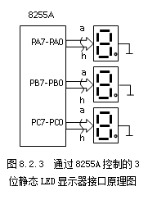
2．软件译码显示器接口
（1）软件译码静态显示接口
吉林大学 微型计算机原理与接口技术

Slide 34
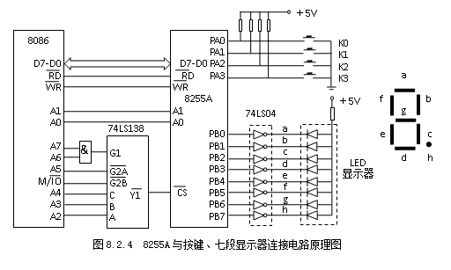
例8.2.1 某8086 CPU系统通过8255A与按键开关、LED七段显示器等外部设备相连接，电路原理如图8.2.4所示。
吉林大学 微型计算机原理与接口技术

Slide 35
8255A的端口A、端口B、端口C、控制端口的地址分别为C4H、C5H、C6H、C7H。8255A工作在方式0，端口A输入，端口B输出，控制字为10010000B（90H）。
电路连接了4个按键开关K3～K0。4个按键开关K3～K0组成了4位二进制数值（K3对应高位，K0对应低位），并对应1位十六进制数。
吉林大学 微型计算机原理与接口技术

Slide 36
下面的程序段，实现将K3～K0组成的1位十六进制数实时地在LED七段显示器上显示。
START:MOV AL, 90H ；设置方式控制字，口A输入，口B输出
OUT 0C7H, AL
X1: IN AL, 0C4H ；输入按键状态
AND AL, 0FH ；屏蔽掉不用的高4位
MOV BX, OFFSET LEDTAB ；设置段码表指针
XLAT ；读取段码
OUT 0C5H, AL ；输出段码到端口B
MOV AX, 200H ；延时
X2: DEC AX
JNZ X2
JMP X1
HLT
吉林大学 微型计算机原理与接口技术

Slide 37
LEDTAB DB 3FH ；0的段码，设置段码表
DB 06H ；1的段码
DB 5BH ；2的段码
DB 4FH ；3的段码
DB 66H ；4的段码
DB 6DH ；5的段码
DB 7DH ；6的段码
DB 07H ；7的段码
DB 7FH ；8的段码
DB 6FH ；9的段码
DB 77H ；A的段码
DB 7CH ；B的段码
DB 39H ；C的段码
DB 5EH ；D的段码
DB 79H ；E的段码
吉林大学 微型计算机原理与接口技术

Slide 38
（2）软件译码动态显示接口
图8.2.5是CPU通过8255A扩展I/O口控制的三位动态LED显示接口。
动态显示程序设计中显示程序的要点：
1）解决显示译码问题，因为要显示的数字与其对应的段选码并没有有机的联系和转换规律，所以要用查表的方法完成这种译码功能。
2）在进入显示程序之前，为保持显示的数据，专门开辟几个单元作为显示缓冲区，用以存放要显示的数字（十六进制数）。
吉林大学 微型计算机原理与接口技术

Slide 39
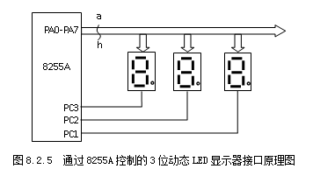
吉林大学 微型计算机原理与接口技术

Slide 40
采用软件译码方法一般有两种表格设置方案：
1）顺序表格排列法，即按一定的顺序排列显示段码。通常显示的字形数据就是该段码在段码表中相对表头的偏移量。
2）数据结构法，即按字形和段码的关系，自行设计一组数据结构。该方法设计灵活，但程序运行速度较慢。
吉林大学 微型计算机原理与接口技术

Slide 41
例8.2.2 LED七段显示器及其接口
图8.2.6为8位LED七段显示器接口电路。该电路采用共阳极LED显示器，为了减少所用器件的数量，这个电路采用动态扫描显示方式。现选用8255A作为8位七段显示器和微处理器的接口芯片，端口A和B都用作方式0的输出端口，端口A的输出提供显示位反相驱动器的选择信号，端口B的输出提供段驱动器的七段代码（段码）信息。
电路连接设定8255A端口A、端口B、端口C、控制端口的地址分别为60H、61H、62H和63H。
吉林大学 微型计算机原理与接口技术

Slide 42
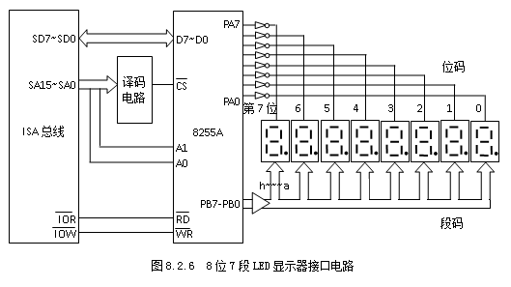
吉林大学 微型计算机原理与接口技术

Slide 43
下面是8个显示器重复显示（50次）8位十六进制数13579BDF的源程序。
DATA SEGMENT
TABLE DB 0COH ；0的段码，开始设置段码表
DB 0F9H ；1的段码
DB 0A4H ；2的段码
DB 0BOH ；3的段码
DB 99H ；4的段码
DB 92H ；5的段码
吉林大学 微型计算机原理与接口技术

Slide 44
DB 82H ；6的段码
DB 0F8H ；7的段码
DB 80H ；8的段码
DB 98H ；9的段码
DB 88H ；A的段码
DB 83H ；B的段码
DB 0C6H ；C的段码
DB 0A1H ；D的段码
DB 86H ；E的段码
DB 8EH ；F的段码
DATA ENDS
吉林大学 微型计算机原理与接口技术

Slide 45
CODE SEGMENT
ASSUME CS:CODE,DS:DATA
START: MOV AX, DATA
MOV DS, AX
MOV AL, 80H
MOV 63H, AL；送各数据端口方式0的控制字
MOV DL, 50 ；设置重复次数，显示50次
LEA SI, TABLE ；取段码表首址
MOV BX, 1 ；欲显示的字形设置为数字“1”，是最左位显示的数
MOV AH, 7FH ；显示位7的位选码，指向最左位（第7显示位）
吉林大学 微型计算机原理与接口技术

Slide 46
X1: MOV AL, [BX+SI] ；取数的段码，首次取1
OUT 61H, AL ；送段选码，B端口
MOV AL, AH
OUT 60H, AL ；送位选码，A端口
ROR AH, 1 ；形成下一个位选码
ADD BX, 2 ；形成下一个要显示的数（奇数）
AND BX, 0FH
MOV CX, 30H ；延迟一定的时间，在实际中应调整该参数
吉林大学 微型计算机原理与接口技术

Slide 47
X2: LOOP X2
CMP AH, 7FH
JNZ X1 ；判第7～0显示位是否结束
DEC DL
JNZ X1 ；判重复显示50次是否结束
MOV AH, 4CH
INT 21H
CODE ENDS
END START
吉林大学 微型计算机原理与接口技术

Slide 48
8.3 视频系统
显示器的种类很多，按使用的显示器件不同，主要分为两大类：一类是阴极射线管显示器，简称为CRT显示器；另一类是平板显示器，主要包括发光二极管显示器、LCD液晶显示器和等离子体显示器等。
吉林大学 微型计算机原理与接口技术

Slide 49
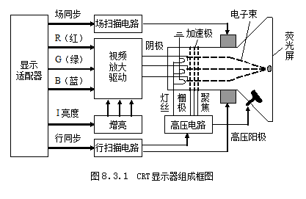
8.3.1 CRT显示器
1．CRT显示器的基本组成
吉林大学 微型计算机原理与接口技术

Slide 50
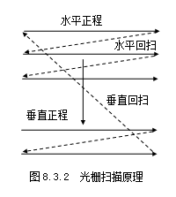
2．光栅扫描
吉林大学 微型计算机原理与接口技术

Slide 51
8.3.2 液晶显示器
液晶显示器从结构上说，属于平板显示器件，简称LCD（Liquid Crystal Display）显示器。
吉林大学 微型计算机原理与接口技术

Slide 52
8.3.3 字符和图形显示的基本原理
1．字符显示方法
吉林大学 微型计算机原理与接口技术

Slide 53
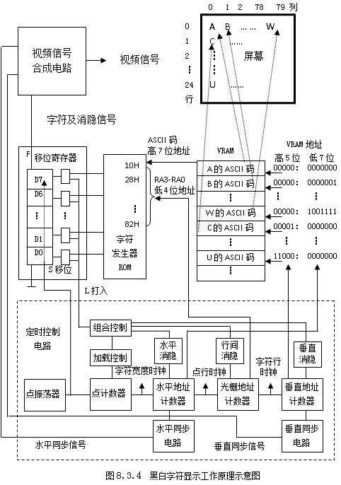
吉林大学 微型计算机原理与接口技术

Slide 54
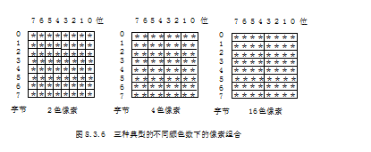
2．图形显示方法
吉林大学 微型计算机原理与接口技术

Slide 55
8.3.4 显示器的主要性能指标
1．像素和点距
构成图象的最小单位或构成图象的点叫像素。
2．分辨率
分辨率是指整屏可显示的像素的多少。
3．显示器的尺寸
CRT显示器的尺寸指显像管的对角线尺寸。
4．扫描方式
CRT显示器的扫描方式分为“逐行扫描”和“隔行扫描”两种。
吉林大学 微型计算机原理与接口技术

Slide 56
5．像素的颜色范围
一个像素可显示出多少种颜色，由表示这个像素的二进制位数决定（又称像素的位宽），
6．刷新频率
刷新频率就是屏幕刷新的速度。
7．视频带宽
吉林大学 微型计算机原理与接口技术

Slide 57
8.3.5 显示适配器
显示适配器又称显示卡、显卡、图像加速卡等，通常以附加卡的形式安装在主板的扩展槽中或集成在主板上。显示适配器是主机CPU与显示器之间的接口，其作用是接受CPU的命令、访问显示存储器VRAM、产生屏幕所需的信号。
吉林大学 微型计算机原理与接口技术

Slide 58
MDA（Monochrome Display Adapter）：单色字符显示适配器。满屏显示80列×25行字符。
CGA（Color Graphics Adapter）：彩色图形与字符显示适配器，可以兼容字符和图形两种显示方式。字符分辨率为40×25或80×25，图形分辨率320×200或640×，前者可选用4种颜色，后者选用两种颜色。
EGA（Enhanced Graphics Adapter）：增强图形适配器，显示标准完全兼容CGA和MDA各种显示方式，在图形方式下分辨率为640×350，16种颜色。
吉林大学 微型计算机原理与接口技术

Slide 59
VGA（Video Graphics Array）：视频图形阵列适配器，显示标准完全兼容EGA的显示标准，字符窗口为9×16点阵，图形方式下分辨率为640×480，16种颜色，或320×200，256种颜色。
SVGA（Super VGA）：该标准除兼容MDA、CGA、EGA、VGA的显示方式外，还支持1280×1024像素，每像素点有2²⁴种颜色，刷新频率可达75MHz。
吉林大学 微型计算机原理与接口技术

Slide 60
吉林大学 微型计算机原理与接口技术

Slide 61
吉林大学 微型计算机原理与接口技术

